Slide 1
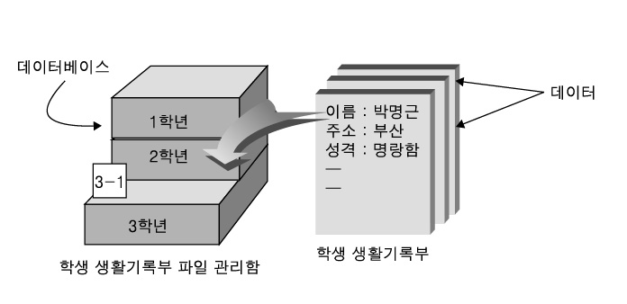
데이터베이스 개요
데이터베이스란?
  - 특정 조직의 응용 업무에 공동으로 사용하기 위하여 운영상 필요한 데이터를
  중복을 최소화하여 컴퓨터 기억 장치 내에 모아 놓은 집합체
  - 데이터의 중복 없이 서로 관련되어 있어 관련된 모든 응용환경에서 사용될
  수 있는 데이터들의 집합
  - 자료를 획득하여 체계적으로 분류하고 정리한 다음, 컴퓨터에서 처리가 가능
  하도록 전자적 형태로 저장한 것
  - 하나의 주제와 관련된 의미있는 데이터(Data)들의 모음

Slide 2
데이터베이스 개요
데이터베이스의 목적
  데이터 독립 유지-데이터와 응용 프로그램의 독립
    물리적 데이터 독립(physical data independence)
    논리적 데이터 독립(logical data independence)
  데이터 중복의 최소화
  데이터의 공유
  데이터의 보안 유지
  데이터 무결성(Integrity)의 유지

Slide 3
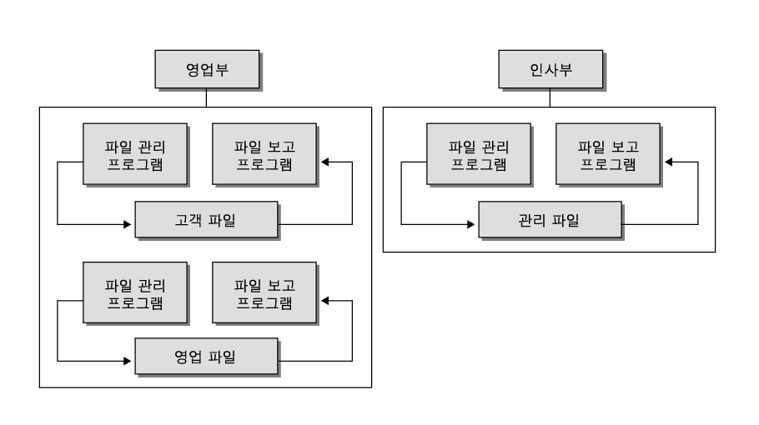
데이터베이스 개요
파일 관리 시스템
  정의
    데이터를 파일에 저장하거나 파일에서 정보를 읽어 데이터를 추가, 삭제, 수정,
    검색 등의 기능을 통해 사용자가 원하는 정보를 손쉽게 이용하도록 해주는
    프로그램
  특징
    데이터와 응용 프로그램간의 밀접한 연관성
    응용 프로그램마다 독립적인 파일 관리

Slide 4
데이터베이스 개요
  단점
    데이터의 중복성(data redundancy)
      저장 공간의 낭비, 갱신 및 유지보수의 어려움, 데이터간의 불일치 등을 유발
    데이터의 불일치(data inconsistency)
      여러 파일에 중복 저장되어 있는 데이터에 대한 변동이나 갱신이 불완전하게 처리될 경우 파일 간에 동일한 데이터의 내용이 서로 상이할 수 있음
    프로그램 데이터간의 종속성(program data dependence)
      데이터에 대한 새로운 요구사항이 있을 때마다 새로운 요구에 맞는 프로그램과 데이터 파일을 개발해야 함
    제한적인 정보 제공
      응용 프로그램이 독립적인 파일을 갖고 있고, 각각의 파일에 대한 정보만 제공
    보안문제(security problem)

Slide 5
데이터베이스 개요
데이터베이스
  데이터베이스를 이용한 데이터베이스 관리 시스템은 파일 관리 시스템이 갖는
  구조적인 한계를 극복하기 위해 고안
  데이터와 응용 프로그램의 종속성을 최소화
    파일 관리 시스템의 가장 큰 문제인 데이터와 프로그램의 밀접한 관계를 제거하기
    위해 고안
    데이터를 저장하거나 검색하는 등의 기능을 데이터베이스 관리 시스템이 전담하
    도록 함으로써 파일 관리 시스템이 지닌 데이터와 응용 프로그램의 종속성을 최소
    화, 데이터 변경으로 인해 생기는 프로그램의 수정, 관리를 최소화.
  데이터의 중복으로 인한 비일관성 최소화
    공통된 데이터 저장 공간을 사용하기 때문에 데이터의 중복에서 발생하는
    비일관성을 최소화

Slide 6
데이터베이스 개요
데이터베이스 역사
연도 | 역사
1963 | 데이터베이스라는 용어가 ‘Development and Management of Computer - Center Data Bases’라는 심포지움에서 처음 사용
1963 | 최초의 범용 DBMS인 설계 : GE에서 개발한 ‘Integrated DataStore
1970 | E. F. Codd는 관계형 데이터베이스 모델 제안
1976 | Chen이 개체 관계(ER) 모델 제안
1980 | 개인용 컴퓨터를 위한 DBMS 개발(dBASE, PARADOX 등)
1983 | 상용 관계 DBMS 등장(DB2, ORACLE, SYBASE 등)
1986 | 데이터베이스를 다루는 언어인 SQL이 관계형 데이터베이스 관리 시스템의 표준 언어로 채택
1990 ~ | 상용 객체 지향 DBMS 등장

Slide 7
데이터베이스 개요
데이터 모델이란?
  데이터베이스 내에 존재하는 데이터를 정의하고 데이터들간의 관계를 규정하
  며 데이터의 의미와 데이터에 가해진 제약 조건을 나타내는 개념적인 도구
  데이터 모델의 종류
    개념적 데이터 모델
      데이터 표현의 논리적 성격에 초점을 맞추어 데이터를 개념적 단계와 뷰
      단계에서 기술
    논리적 데이터 모델
      데이터를 개념적 단계와 뷰 단계에서 기술하는 데 사용하며, 데이터베이스의
      전체적인 논리적 구조를 기술

Slide 8
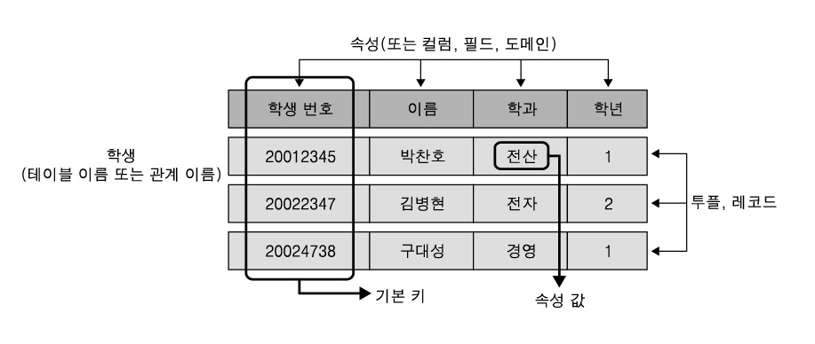
데이터베이스 개요
관계 데이터 모형(relational data model)
  1970년 E.F.Codd에 의해 소개된 모델로, 단순하고 균일한 데이터 구조를
  가지고 있어 많이 사용되고 있는 모델
  개체의 모든 데이터와 데이터 사이의 관계를 2차원의 테이블(table) 형태로
  기술
    테이블의 각 행(Row)은 하나의 개체를 나타내고,
    테이블의 각 열(Column)은 개체의 각 속성을 표시

Slide 9
데이터베이스 개요
  장점
    ① 데이터 모델 구조가 탄력적이어서 필요할 때 테이블 사이의 연결을 통해 데이터를 생성 및 처리할 수 있다.
    ② 데이터 정의 언어와 데이터 조작언어가 간단하여 비전산요원도 쉽게 사용할 수 있다.
    ③ 데이터들 간의 복잡한 관계를 개념적으로 분명하고 간단하게 표현하며, 강력한 데이터 조작능력을 제공한다.
    ④ 데이터의 첨가, 삭제, 수정이 쉽고, 미래의 정보요구에 신축성 있게 대응할 수 있다.
  단점
    ① 기억용량이 많이 필요하다.
    ② 정보추출에 시간이 많이 소요된다.
    ③ 각 표마다 인덱스가 수반되므로 번거로울 수 있다.

Slide 10
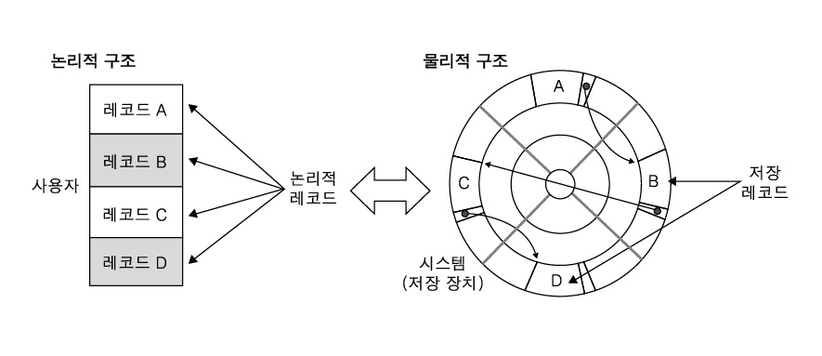
데이터베이스 개요
저장구조
  논리적 구조
    사용자가 생각하는 데이터베이스의 논리적 표현
    데이터를 이용하는 응용 프로그래머나 일반 사용자의 입장에서 본 구조로서
    데이터의 논리적 배치를 의미
  물리적 구조
    디스크나 테이프와 같은 저장 장치 위에 물리적으로 저장되어 있는 데이터의
    실제 구조
    저장 장치의 입장에서 본 데이터의 구조로서 저장 데이터의 물리적 배치를 표현

Slide 11
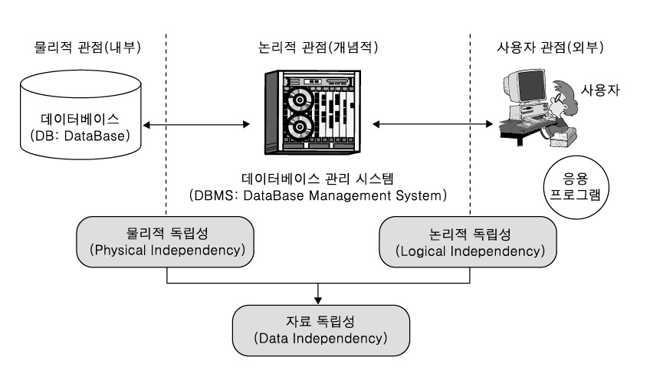
데이터베이스 개요
3단계 데이터베이스 구조

